Slide 1
ARP, IPv4, ICMP, 라우팅테이블
이해와 정리

Slide 2
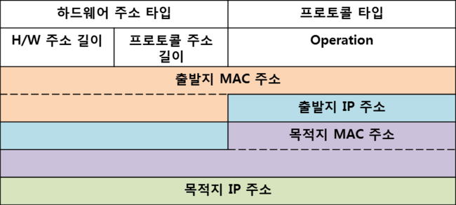
Arp 프로토콜
이더넷 프로토클을 사용하기 위해서는 MAC주소가 필요
IP주소만 알고 MAC주소는 모를 때
자동으로 상대방의 MAC주소를 알아오는 프로토콜인 ARP
0001
0800(IPv4)
06/04
000x(요청 = 1,응답 2)
이더넷 프로토콜을 붙여 브로드캐스팅
-> 수신자 IPv4 주소 확인
->맞으면 본인MAC주소 포함 ARP 회신
->아니면 패킷버림
->ARP캐시 테이블에 기록
0000
0000
0000

Slide 3
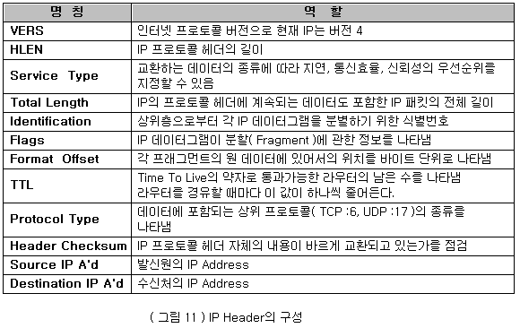
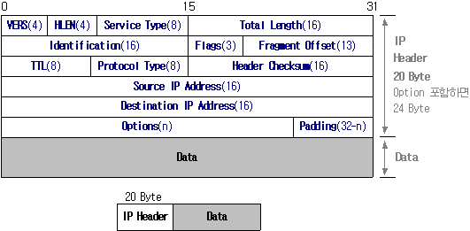
IPv4프로토콜
네트워크상 데이터 교환을 위한 프로토콜
데이터가 정확히 전달됨을 보장하지 않음
중복패킷,패킷순서오류 발생가능성 있음
정확하고 순차적인 전달은 상위인 TCP에서 보장
(길이/4 하여 표현 20~60Byte)
현재 미사용(0)
세트

Slide 4
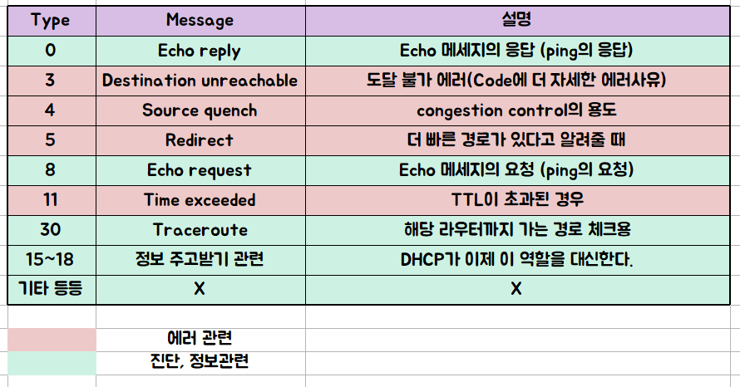
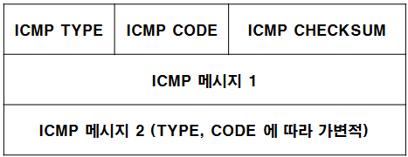
ICMP프로토콜
오류 메세지를 전송받는 데 사용

Slide 5
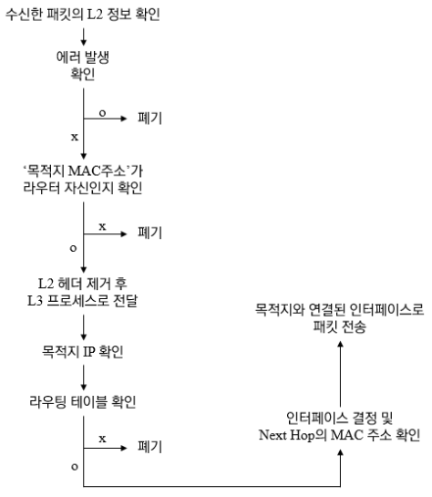
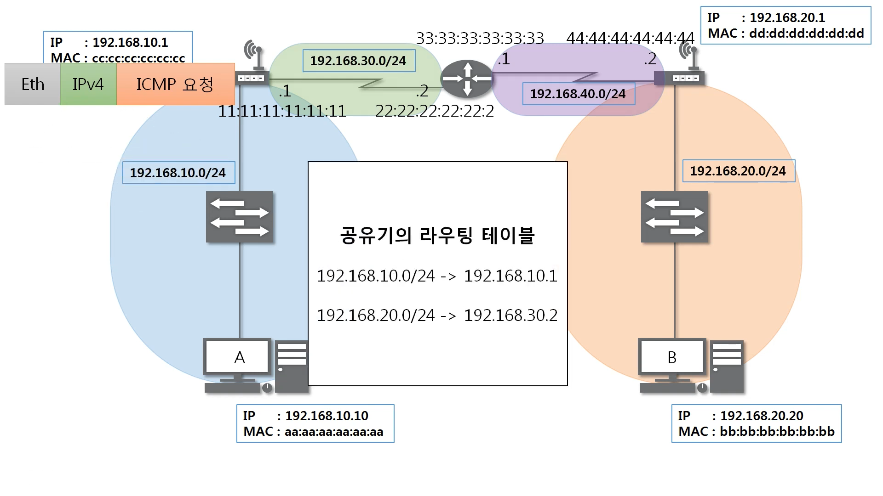
라우팅 테이블, 전송과정
라우팅 테이블:최적의 경로를 지도처럼 저장해 놓은것
아래의 이미지와 같은 경우 매 장치와 장치간 우측의 과정을 거치며 경로를 찾아감
MAC주소가 테이블에 없을경우 ARP 시도해 탐색

Slide 6

감사합니다!

